Slide 1
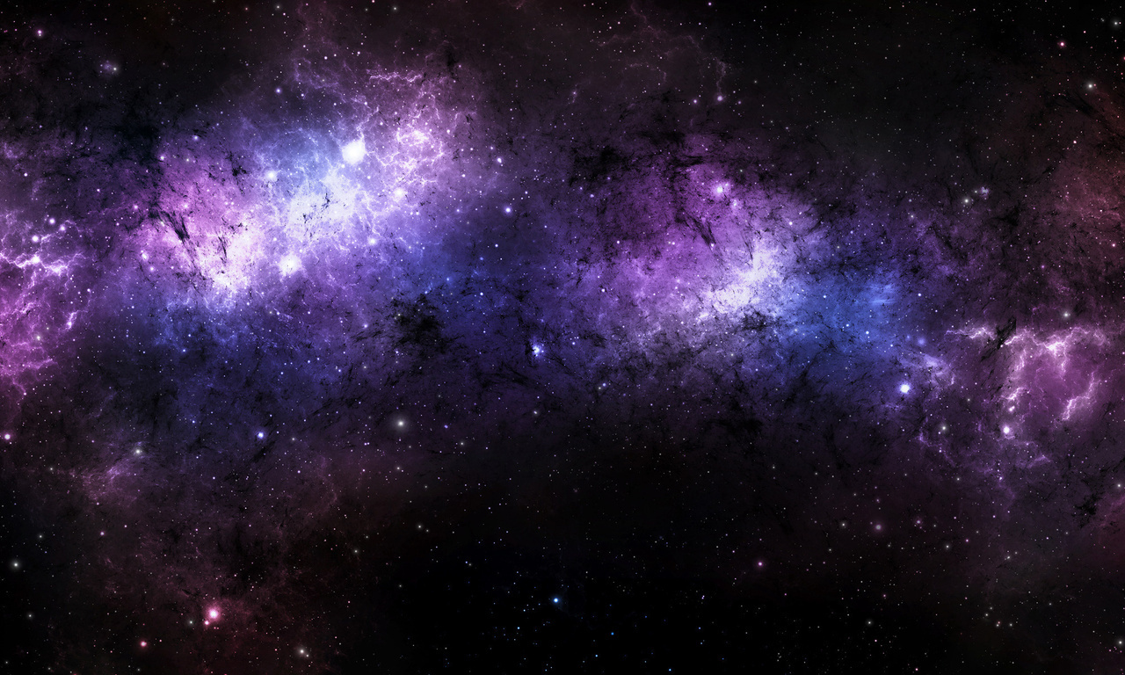
Планеты
Земной Группы

Slide 2
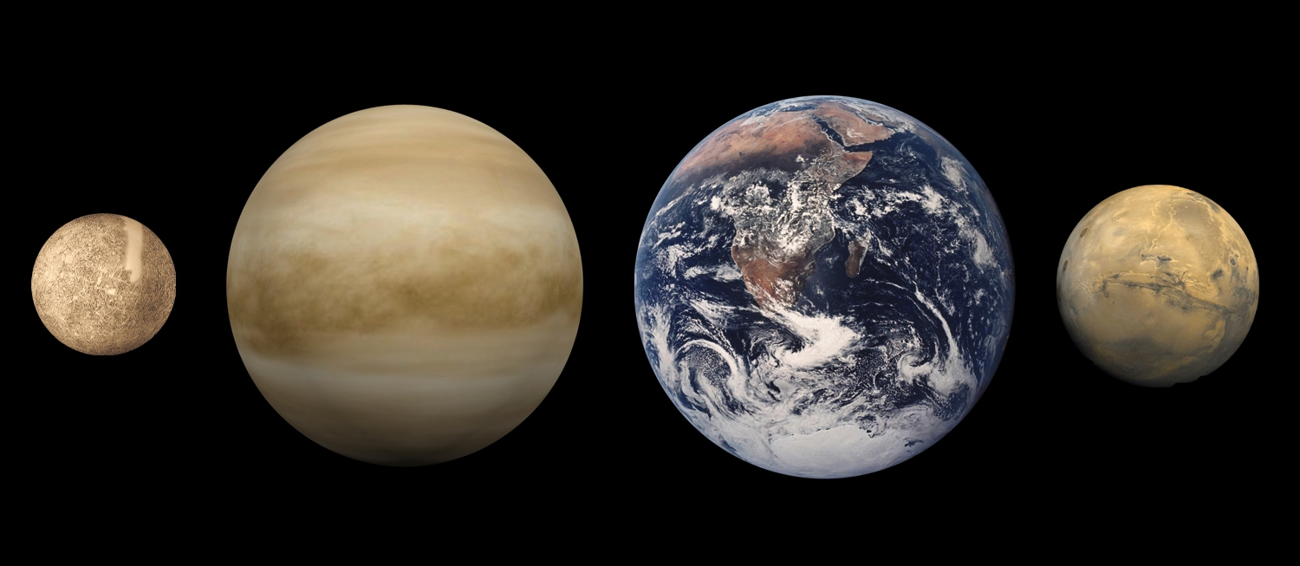
Меркурий
Марс
Венера
Земля

Slide 3
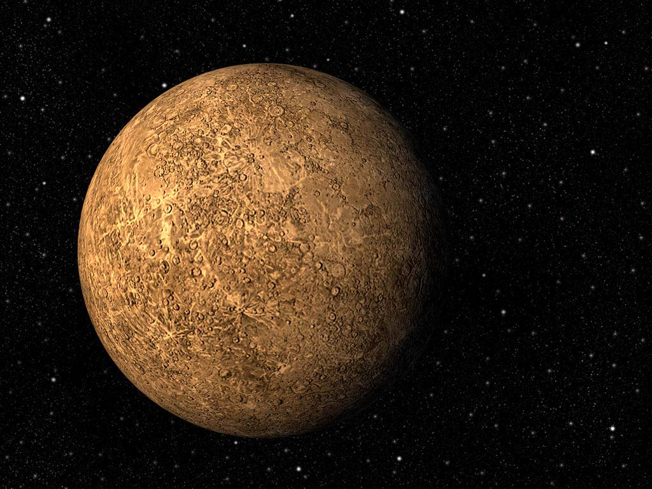
Меркурий
самая близкая к Солнцу планета Солнечной системы. Планета названа в честь древнеримского бога торговли — быстроногого Меркурия, поскольку она движется по небу быстрее других планет.

Slide 4
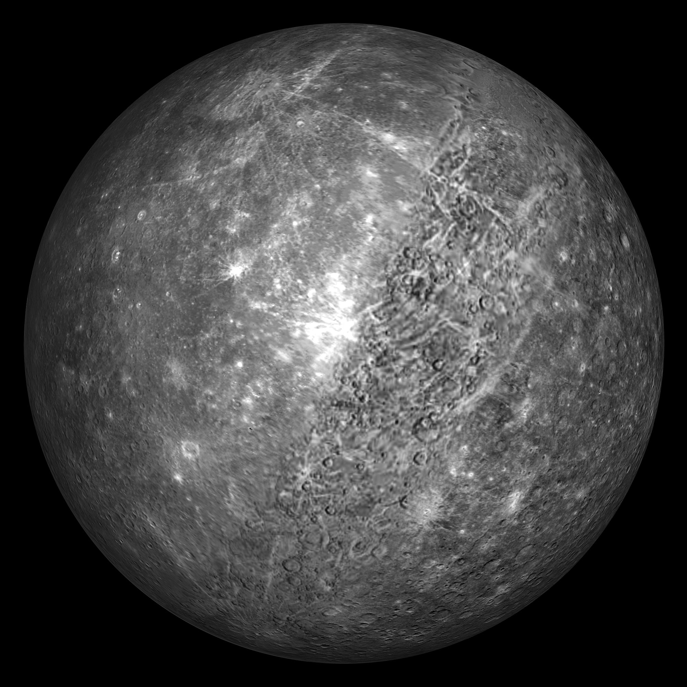
Меркурий
Радиус | 0,38 R₃
Масса | 0,06 М₃
Плотность | 504 г/см³
Ускорение свободного падения | 0,38 g₃
Орбита | α = 0,39 a.e.
Год | 88 з.сут
Солнечные Сутки | 176 з.сут
Температура: днем | +430⁰C
ночью | -170⁰C

Slide 5
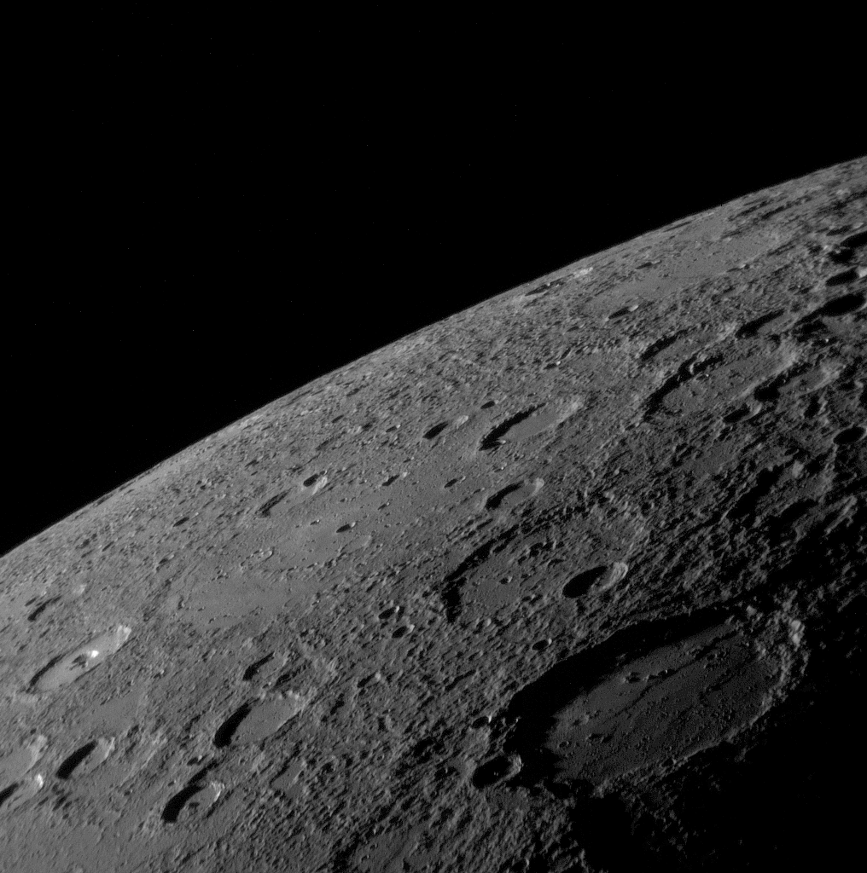
Меркурий
из-за отсутствия атмосферы и близости к Солнцу он подвержен внешним воздействиям, и поэтому изрешечен кратерами. Около 4 миллиардов лет назад астероид шириной примерно 60 миль (100 километров) нанёс удар Меркурию с силой, сравнимой с триллионом мегатонных бомб. При этом образовался огромный кратер шириной примерно 960 миль (1550 км). Теперь он известен как Бассейн Калорис. Он мог бы вместить весь штат Техас.

Slide 6
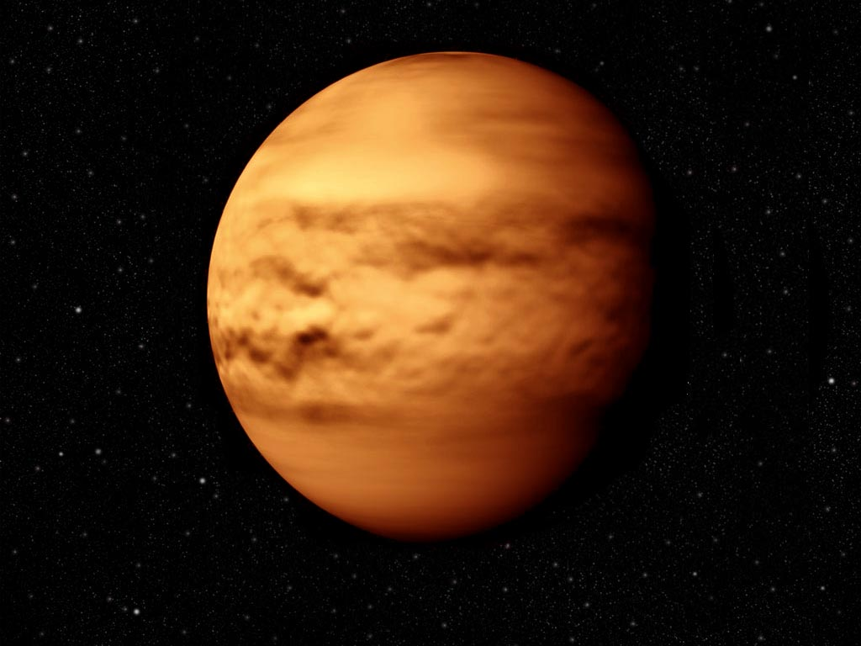
Венера
вторая внутренняя планета Солнечной системы с периодом обращения в 224,7 земных суток. Названа именем Венеры, богини любви из римского пантеона. Это единственная из восьми основных планет Солнечной системы, получившая название в честь женского божества.

Slide 7
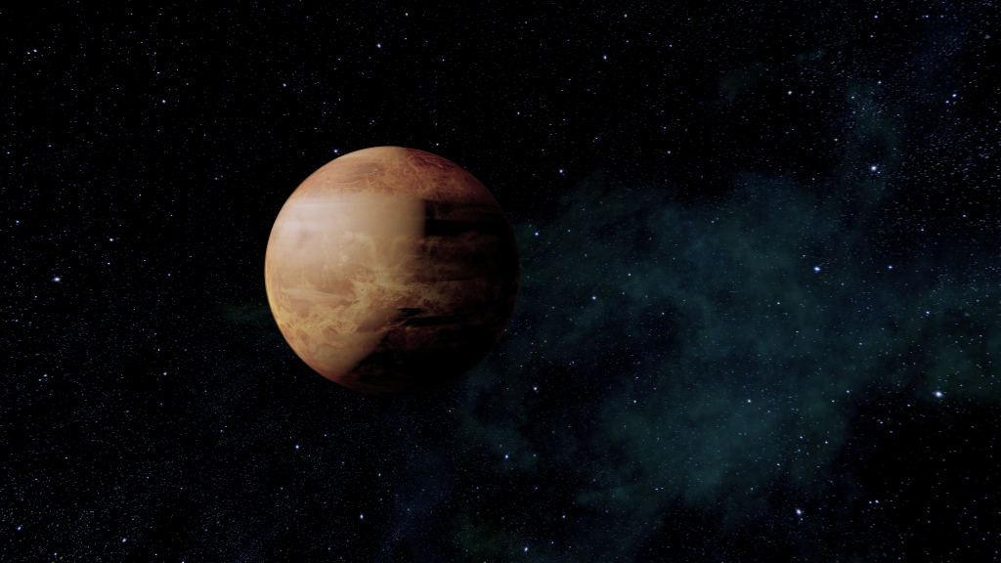
Венера
Радиус | 0,95 R₃
Масса | 0,8 М₃
Плотность | 5,2 г/см³
Ускорение свободного падения | 0,9 g₃
Орбита | α = 0,72 a.e.
Год | 225 з.сут
Солнечные сутки | 117 з.сут
Атм. Давление | 90 атм.
Атмосфера | CO₂, N₂, H₂O
Температура: днем | +480⁰C
ночью | +480⁰C

Slide 8
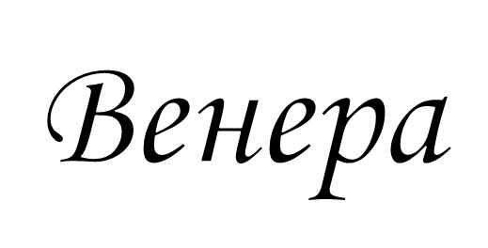
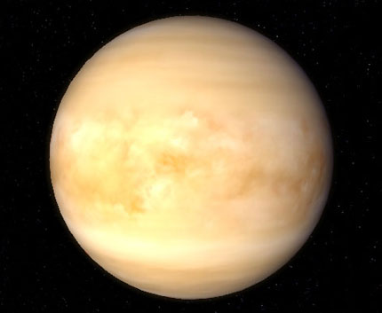
Венеру и Землю часто называют близнецами, потому что они подобны в размере, массе, плотности, составе и силе тяжести. Однако, общие черты на этом заканчиваются.
Венера — самая горячая планета в Солнечной системе и вторая от Солца, после Меркурия. Хотя Венера не является ближайшей к Солнцу планетой, однако ее плотная атмосфера так называемая, ловушка тепла, создает парниковый эффект, который также нагревает Землю.

Slide 9
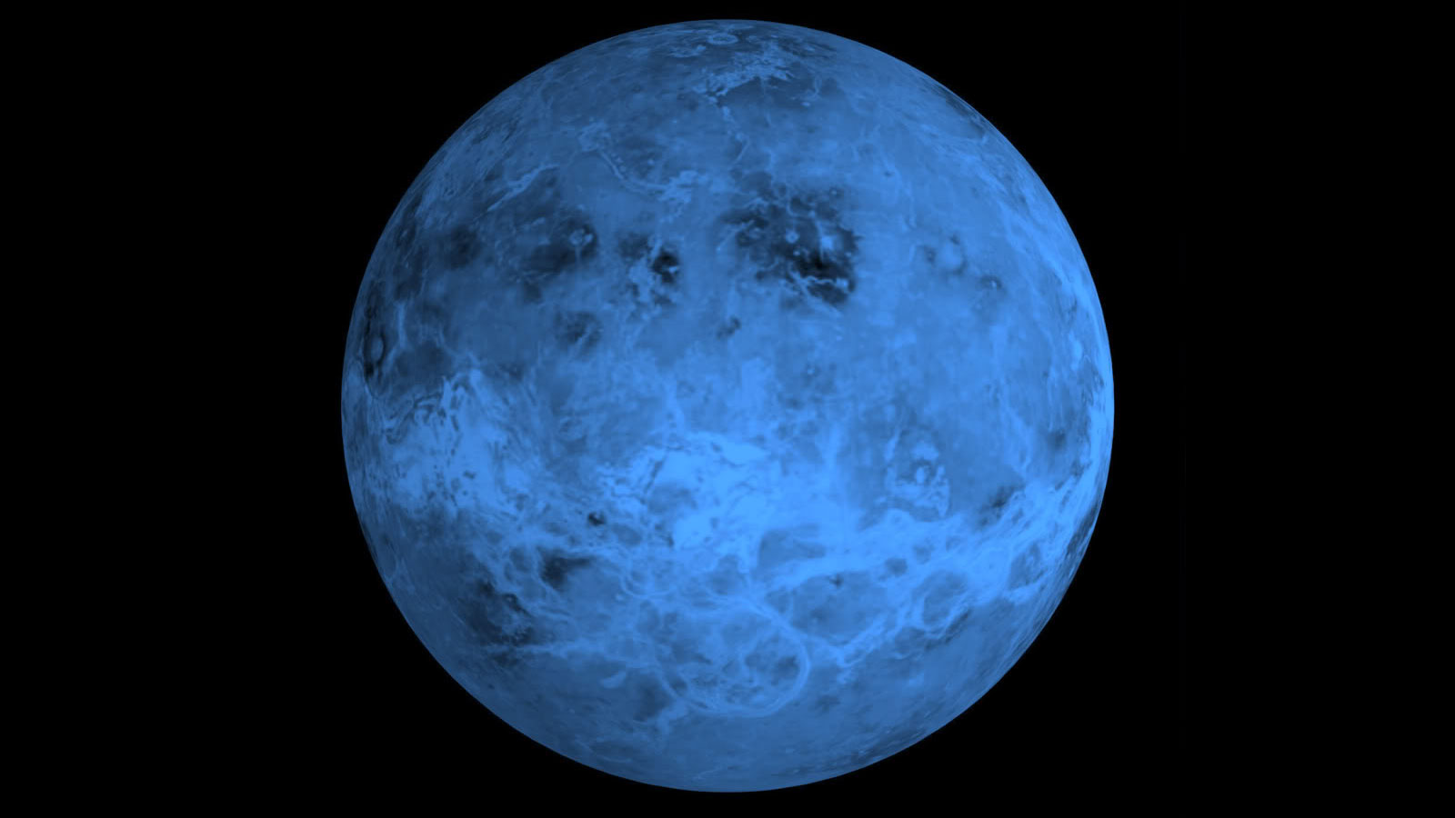
Древнее название Венеры — «Люцифер». Это имя не несет каких-либо дьявольских коннотаций, однако Люцифер означает «предвестник света», и когда Венеру видно с Земли, то её свет ярче, чем свет любой другой планеты или даже любой звезды в ночном небе из-за её высокой отражаемости облаков и её близости к нашей планете.
Если смотреть сверху, в то время как большинство планет вращаются вокруг своей оси, Венера вращается в противоположную сторону. В то время как на Земле Солнце начинает всходить на Востоке и садится на Западе, то на Венере, Солнце будет всходить на Западе и садиться на Востоке.

Slide 10
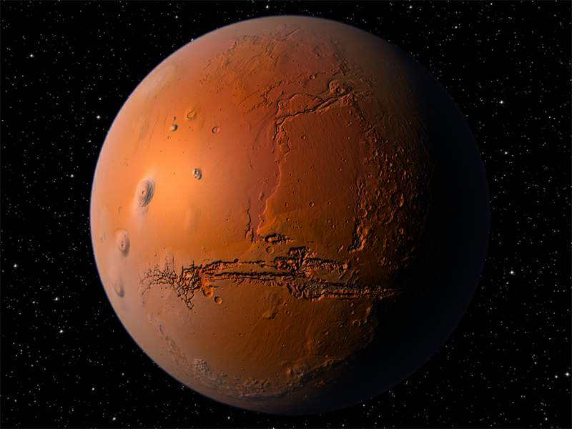
Марс
четвёртая по удалённости от Солнца и седьмая по размерам планета Солнечной системы. Названа в честь Марса — древнеримского бога войны, соответствующего древнегреческому Аресу. Иногда Марс называют «красной планетой» из-за красноватого оттенка поверхности, придаваемого ей оксидом железа

Slide 11
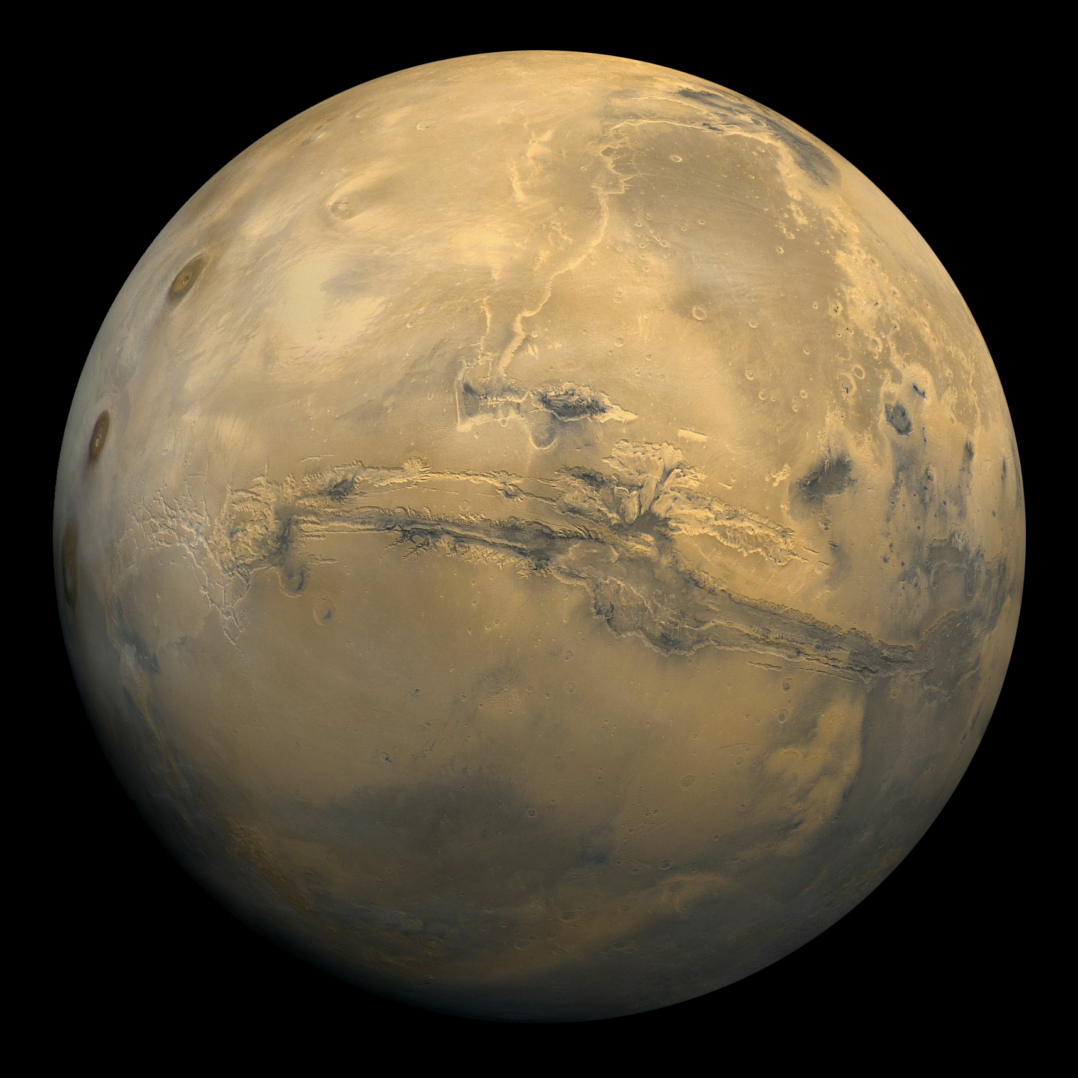
Марс
Радиус | 0,53 R₃
Масса | 0,11 М₃
Плотность | 3,9 г/см³
Ускорение свободного падения | 0,37 g₃
Орбита | α = 1,52 a.e.
Год | 687 з.сут
Атм. Давление | 0,006 атм.
Сутки | 24ч 37 мин
Атмосфера | CO₂, N₂
Температура: днем | +22⁰C
ночью | -60⁰C мин -133⁰C
Спутники | Фобос и Деймос

Slide 12
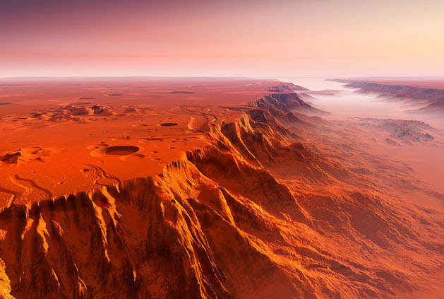
Марс
На Красной планете находится самая высокая гора и самая глубокая и длинная долина во пространстве Солнечной системы. Так, гора Олимп поднимается над уровнем Марса на 27 километров, что втрое выше горы Эверест, а долина Маринера отличается глубиной в 10 километров и протяженностью в 4000 километров, что составляет пятую часть марсианского экватора и примерно равно ширине австралийского материка.
на планете Марс находится самый большой вулкан Солнечной системы, диаметр которого равен 600 километров. И это примерный периметр штата Нью-Мексико. Этот щитовой вулкан со множеством уклонов, поднимающихся в безвоздушное пространство, постепенно формировался в ходе бесчисленных извержений.

Slide 13
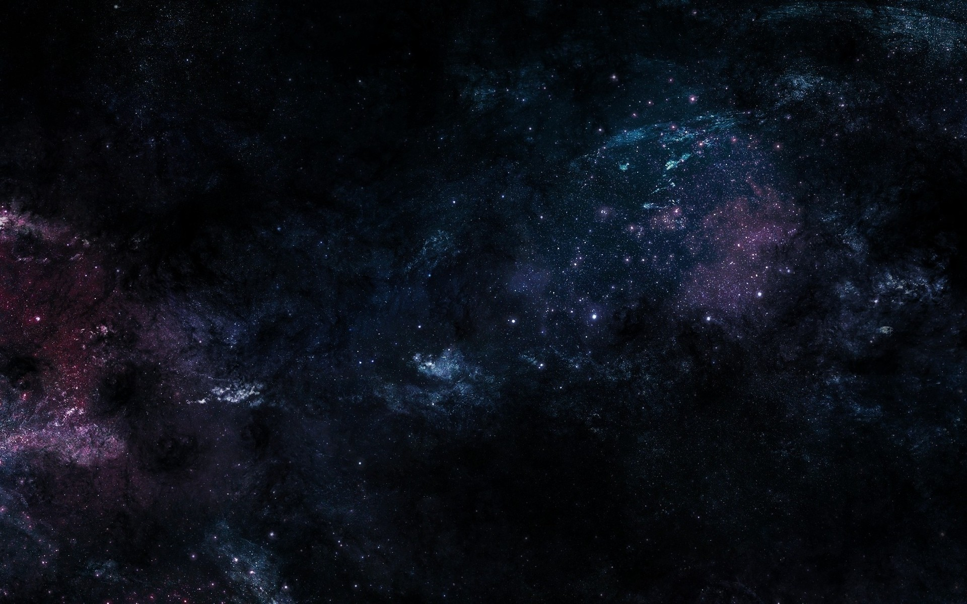
Спасибо за внимание

